Slide 1

PROGRAMA
SAÚDE CORPORATIVA
NAS – NÚCLEO DE ATENÇÃO À SAÚDE
SOU – SAÚDE OCUPACIONAL UNIMED

Slide 2
MEDICINA PREVENTIVA
2005
2009
2013
2015
2014
2016
Início das atividades – programas de gerenciamento em saúde
Remodelagem dos programas
Diagnóstico organizacional para acreditação ONA
Acreditado Pleno
Aprovação programa - ANS
Manutenção da certificação
Aprovação programa - ANS
Recertificação Nível 3

Slide 3
INTEGRAÇÃO ASSINTENCIAL - OCUPACIONAL
ALINHAMENTO ENTRE AS ÁREAS
SOU
SAÚDE OCUPACIONAL UNIMED
NAS
NÚCLEO DE ATENÇÃO À SAÚDE
PPRA – Programa de Prevenção de Riscos Ambientais
LTCAT – Laudo Técnico das Condições Ambientais do Trabalho
PCMSO – Programa de Controle Médico de Saúde Ocupacional
Execução dos exames
Programa Gerenciamento de Crônicos
Perfil de Saúde
Educação em Saúde – Palestras
Grupo de Saúde

Slide 4
INTRODUÇÃO
O uso e o custo dos serviços da operadora podem ser considerados consequências da presença de certas condições e riscos para a saúde dos trabalhadores, representando grande impacto nos custos assistenciais para a operadora de saúde e também para as empresas.

Slide 5
INTRODUÇÃO
As ações de gestão de patologias crônicas, prevenção de doenças e agravos e de promoção à saúde contribuem:
Melhora da qualidade de vida.
Bem-estar geral dos trabalhadores.
Controle dos fatores de riscos modificáveis.
Controle da sinistralidade da operadora.
Redução de gasto em saúde dos empregadores.

Slide 6
ESTRUTURA DO PROGRAMA
PROFISSIONAIS ENVOLVIDOS:
ENFERMEIRA
TÉCNICA DE ENFERMAGEM
TÉCNICO SEGURANÇA DO TRABALHO
PSICÓLOGA
NUTRICIONISTA
EDUCADOR FÍSICO
FISIOTERAPEUTA

Slide 7
ÁREAS DE ATENÇÃO
A linha de cuidado é direcionada para saúde do trabalhador e as ações voltadas para saúde do adulto e do idoso.
Para isso faz-se necessário garantir a qualidade dos serviços prestados, por meio de protocolos bem definidos, avaliação e acompanhamento dos indicadores de resultados.

Slide 8
OBJETIVO
Promover a Saúde por meio da educação, gestão dos fatores de risco, mudança comportamental do estilo de vida;
Melhorar as condições da Saúde Ocupacional do trabalhador;
Garantir assistência segura e de qualidade;
Gestão de gerenciamento de crônicos;
Reduzir os custos assistenciais da operadora e da empresa;
Fortalecimento da medicina preventiva;

Slide 9
JUSTIFICATIVA
FATORES DETERMINANTES
DCNT
Estimular a mudança de hábitos de vida, autonomia e autocuidado para prevenir ou controlar agravos, garante uma melhor qualidade de vida, ganhos em produtividade e otimiza a gestão do custo/benefício assistencial e ocupacional da operadora e também para a empresa.

Slide 10
PÚBLICO ALVO
Colaboradores com ou sem fatores de risco: obesidade, patologias específicas – DCNT, inatividade física, tabagismo e consumo excessivo de bebidas alcoólicas.
As ações devem apresentar uma cobertura mínima de 20% da população alvo.

Slide 11
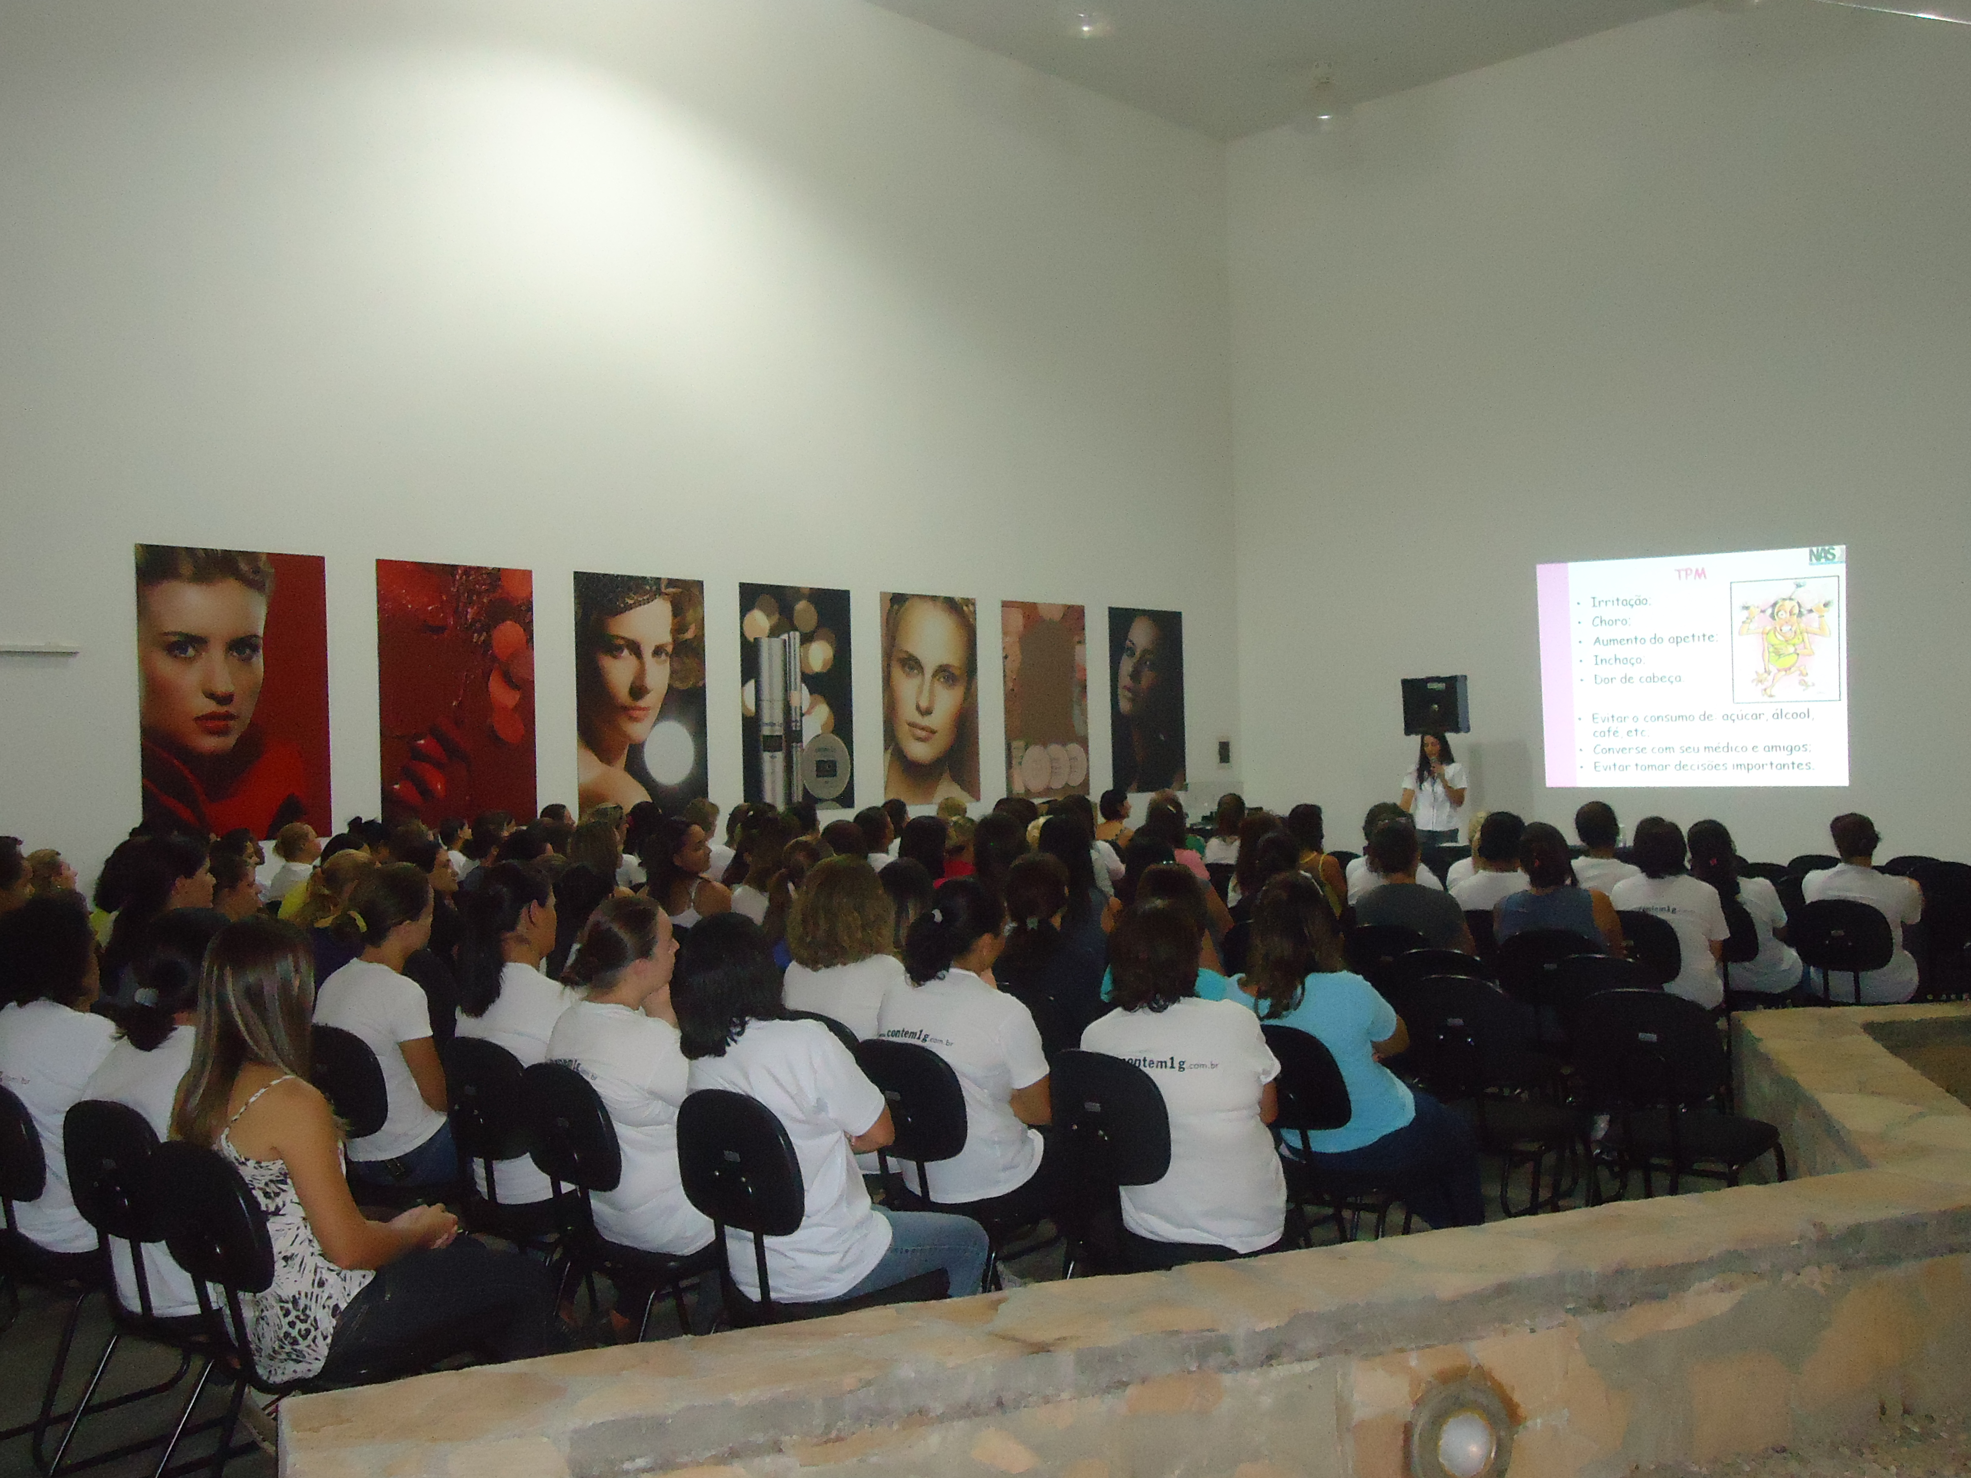
DESENVOLVIMENTO
EMPRESA: CONTÉM 1G S/A.

Slide 12
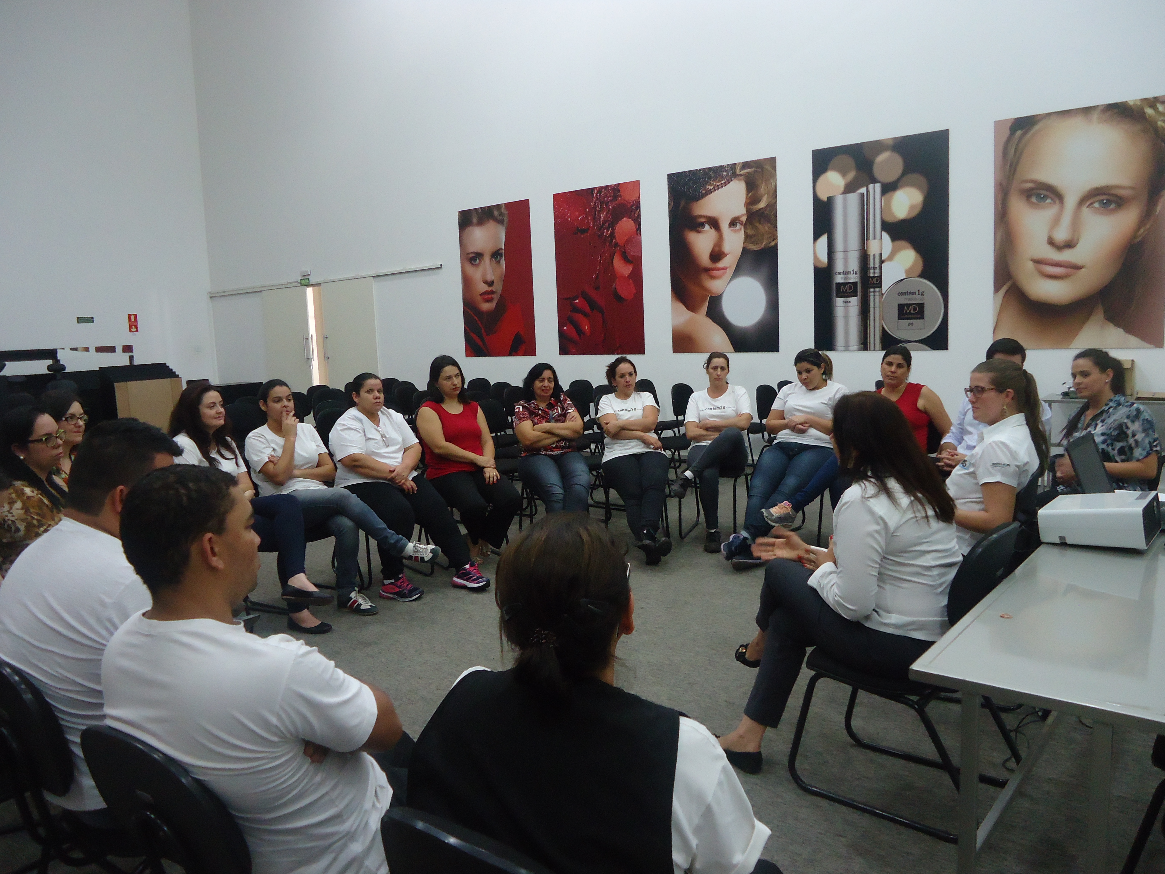
DESENVOLVIMENTO
EMPRESA: CONTÉM 1G S/A
GRUPOS OPERATIVOS - REEDUCAÇÃO ALIMENTAR E TABAGISMO
GERENCIAMENTO DE DOENÇAS CRÔNICAS
APOIO EM SIPATS
PERFIL DE SAÚDE

Slide 13
DESENVOLVIMENTO
EMPRESA: CONTÉM 1G S/A
PALESTRAS:
QUALIDADE DE VIDA
SEGURANÇA NO TRABALHO – EPI, ERGONOMIA
PRIMEIROS SOCORROS E DST
NUTRIÇÃO – ALIMENTAÇÃO SAÚDAVEL
SAÚDE DA MULHER
SAÚDE DO HOMEM

Slide 14
ANÁLISE DO PERFIL DE SÁUDE
Análise da avaliação do perfil de saúde aplicado na empresa, no dia 22 de agosto de 2014.

Slide 15
ANÁLISE DO PERFIL DE SÁUDE

Slide 16
ANÁLISE DO PERFIL DE SÁUDE

Slide 17
ANÁLISE DO PERFIL DE SÁUDE

Slide 18
ANÁLISE DO PERFIL DE SÁUDE

Slide 19
ANÁLISE DO PERFIL DE SÁUDE

Slide 20
ANÁLISE DO PERFIL DE SÁUDE

Slide 21
ANÁLISE DO PERFIL DE SÁUDE

Slide 22
ANÁLISE DO PERFIL DE SÁUDE

Slide 23
ANÁLISE DO PERFIL DE SÁUDE

Slide 24
ANÁLISE DO PERFIL DE SÁUDE

Slide 25
ATIVIDADES REALIZADAS
Saúde do Homem e Saúde da Mulher – sensibilização sobre a importância da realização dos exames preventivos.
Nutrição: Programa de Alimentação Saudável - Grupo de Reeducação Alimentar.
Programa de Ergonomia: Programa de Ginástica Laboral na empresa.
Atividade Física: Programa de Incentivo à Prática de Exercícios Físicos.
Palestras educativas.

Slide 26
RESULTADOS
DIMINUIÇÃO DA EXPOSIÇÃO DOS FATORES DE RISCO: QUALIDADE DE VIDA – HÁBITOS DE VIDA SAUDÁVEIS.
PESQUISA DE SATISFAÇÃO DOS GRUPOS OPERATIVOS POSITIVA.
MELHORA DO INDICADOR DE DOR LOMBAR.

Slide 27
RESULTADOS
“Hoje a parceria com o NAS nos auxilia muito, principalmente com o nosso Programa Bem Estar RH. Conseguimos oferecer aos colaboradores benefícios, palestras, orientações importantes na área da saúde que promovem qualidade de vida. Um destaque especial para nosso Programa Nutricionista que já auxiliou mais de 100 colaboradores com resultados fantásticos”.
Rosane Bolognesi Rivera
Gerente Sênior de Recursos Humanos - Contém 1g

Slide 28
DESAFIOS
Aumentar a participação das empresas e conscientizar quanto à importância da inclusão dos programas de saúde no ambiente corporativo.
Atender o maior número de trabalhadores.
Iniciar atividades de análise ergonômica.

Slide 29
PERSPECTIVAS FUTURAS
1- Fortalecer a Integração assistencial-ocupacional.
2- Aumentar a divulgação do trabalho realizado no ambiente corporativo.
3- Disseminar o projeto combate ao sedentarismo – caminhada.
4- Monitorar os indicadores de resultados.
5- Monitorar o ROI.

Slide 30
REFERÊNCIAS
Alberto José N. Ogata. Laboratório de Inovação Assistencial em Promoção de Saúde e Prevenção de Riscos e Doenças na Saúde Suplementar (PROMOPREV).Disponível em: http://www.unidas.org.br/download/ biblioteca/promocao-da-saude-e-prevencao-de-riscos-e-doencas-na-saude suplementar -brasileira. Acessado em: 08 de setembro de 2014.
ANS. Manual técnico para promoção da saúde e prevenção de riscos e doenças na saúde suplementar. Agência Nacional de Saúde Suplementar (Brasil). - 4. ed. rev. e atual. – Rio de Janeiro: ANS, 2011.
IESS. Instituto de Estudos da Saúde Suplementar. Como avaliar programas de promoção da saúde no ambiente de trabalho. Disponível em: http://www.iess.org.br/promosaudeOgata&ODonnell.pdf. Acessado em: 08 de setembro de 2014.

Slide 31
OBRIGADA!
Contatos: graziele@unimedlestepaulista.com.br
nasadm@unimedlestepaulista.com.br

